Slide 1
Nukleové kyseliny

Slide 2
? Co jsou to nukleové kyseliny ?
Nukleové kyseliny jsou makromolekulární látky, které uchovávají a přenášejí zakódovanou genetickou informaci.
Nukleové kyseliny nesou kódovanou informaci pro průběh všech životních procesů.
? V které části buňky se nukleové kyseliny nachází ?
Nukleové kyseliny jsou uloženy v buněčném jádru (latinsky nucleus = buněčné jádro).
? Které typy nukleových kyselin rozeznáváme ?
Existují dva typy nukleových kyselin:
DNA → deoxyribonukleová kyselina.
RNA → ribonukleová kyselina.

Slide 3
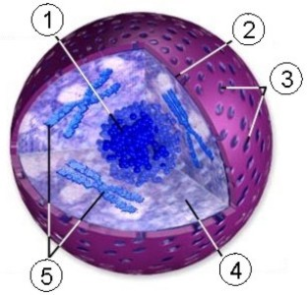
Stavba buněčného jádra
1. jadérko
2. jaderná membrána
3. jaderné póry
4. karyoplazma
5. chromozomy, tvořené molekulou DNA.
Obrázek 1.: Buněčné jádro

Slide 4
Charakterizujte molekulu DNA, její složení a její funkci:
Molekula DNA je nositelka genetické informace všech buněčných organismů.
Je to dvouřetězcová makromolekula, jejímiž základními stavebními jednotkami jsou tzv. nukleotidy.
Pořadí jednotlivých nukleotidů v řetězcích DNA tvoří tzv. genetický kód.
Genetický kód představuje „program“, podle kterého probíhá vývoj celého organismu, včetně jeho vlastností.
Chyby v genetickém kódu DNA (vrozené nebo uměle vyvolané) nazýváme mutace – jsou příčinou tělesného postižení nebo vážných chorob (např. rakoviny).

Slide 5
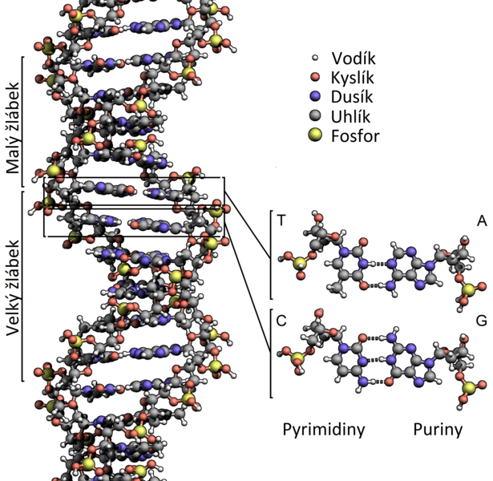
Obrázek 2.: Struktura dvojitého řetězce DNA.

Slide 6
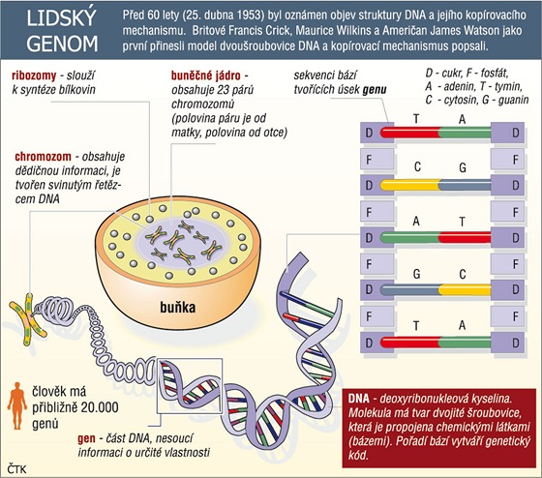

Slide 7
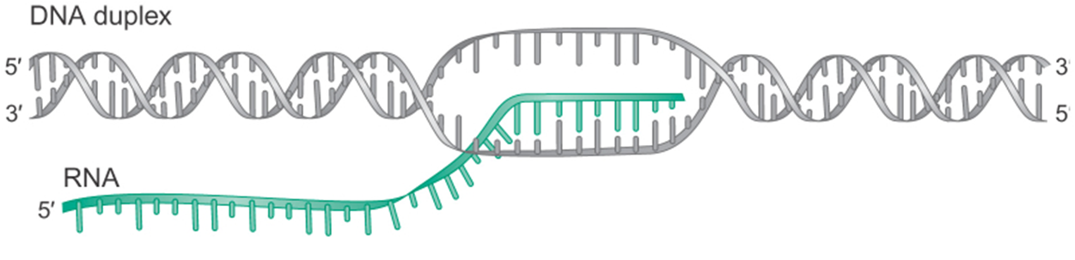
Charakterizujte molekulu RNA, její složení a její funkci:
Molekula RNA je na rozdíl od DNA tvořena pouze jedním vláknem nukleotidů, ale může nabývat různých tvarů.
Je složena rovněž z nukleotidů, které se však liší svým chemickým složením od nukleotidů DNA.
Hlavní funkcí RNA je řídit v buňce syntézu bílkovin
z aminokyselin, ale má i další funkce.
Obrázek 3.: Syntéza RNA podle genetického kódu na DNA.

Slide 8
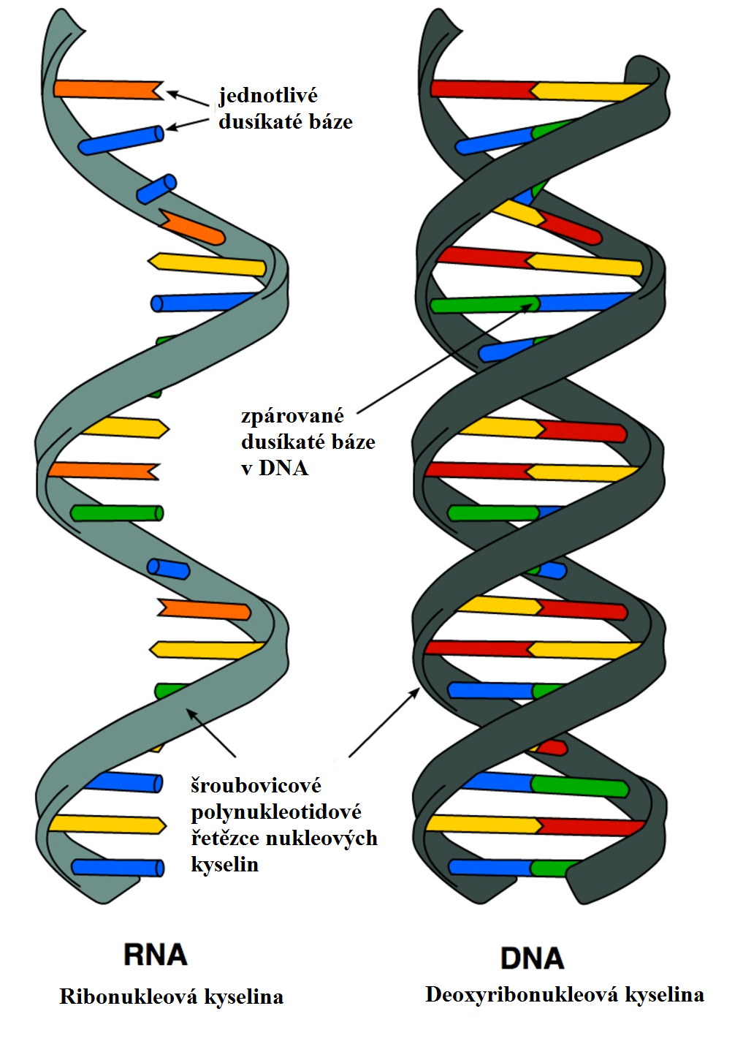
Obrázek 4.: Srovnání molekul nukleových kyselin DNA a RNA.

Slide 9
Vysvětlete vlastními slovy význam pojmu dědičnost:
Dědičnost je přenos určitých, geneticky podmíněných vlastností z rodičů na potomstvo.
Přenašeči těchto vlastností jsou tzv. geny.
Pokuste se definovat pojem gen:
Gen je určitý, konkrétní úsek molekuly DNA, který kóduje určitou, konkrétní vlastnost (např. strukturu bílkovin).
Uveďte faktory, které vyvolávají vznik mutací na DNA:
Chemické mutageny (např. pesticidy, dehet, těžké kovy, benzen…).
Fyzikální mutageny (např. UV záření, radioaktivní záření, RTG…).
Biologické mutageny (např. onkogenní viry, herpesviry…).

